Slide 1

Информационная система для складского учёта ТМЦ на основе 1С-подобной логики
Выпускная квалификационная работа
студента группы 225:
Сыкулёва И.А.
Руководитель:
Парфенов А.В.

Slide 2
НАЗНАЧЕНИЕ ПРОГРАММЫ
Программа предназначена для автоматизации складского учёта товарно-материальных ценностей предприятия. Основная идея – реализация 1С-подобной логики:
документ → проводки → изменение остатков. Система позволяет вести учёт товаров, контрагентов, создавать приходные и расходные документы, формировать отчёты и управлять пользователями.

Slide 3




РЕАЛИЗАЦИЯ ПРОГРАММЫ
Операционная система
Язык программирования
Интегрированная среда разработки
Система управления баз данных
Notes:
Программа реализована на языке Java (версия 22) с использованием фреймворка Spring Boot. Для работы с базами данных выбрана СУБД PostgreSQL. Для веб-интерфейса использован шаблонизатор Thymeleaf и фреймворк Bootstrap.
Технологический стек: Spring MVC, Spring Data JPA, Spring Security, сборка Maven, генерация PDF через OpenPDF.

Slide 4
ЦЕЛЬ
разработать информационную систему складского учёта, построенную по 1С-подобной логике с разграничением прав доступа и возможностью формирования отчётности.

Slide 5
ЗАДАЧИ ПРОЕКТА
проектировать базу данных (7 таблиц: пользователи, товары, контрагенты, документы, движения, остатки, аудит)
• Реализовать авторизацию с шифрованием паролей BCrypt
• Реализовать CRUD-операции для товаров, контрагентов и пользователей
• Реализовать создание, проведение и сторно приходных/расходных документов
• Реализовать отчёты по остаткам и оборотам с экспортом в PDF

Slide 6
АЛГОРИТМ РАБОТЫ С ПРИЛОЖЕНИЕМ

Slide 7
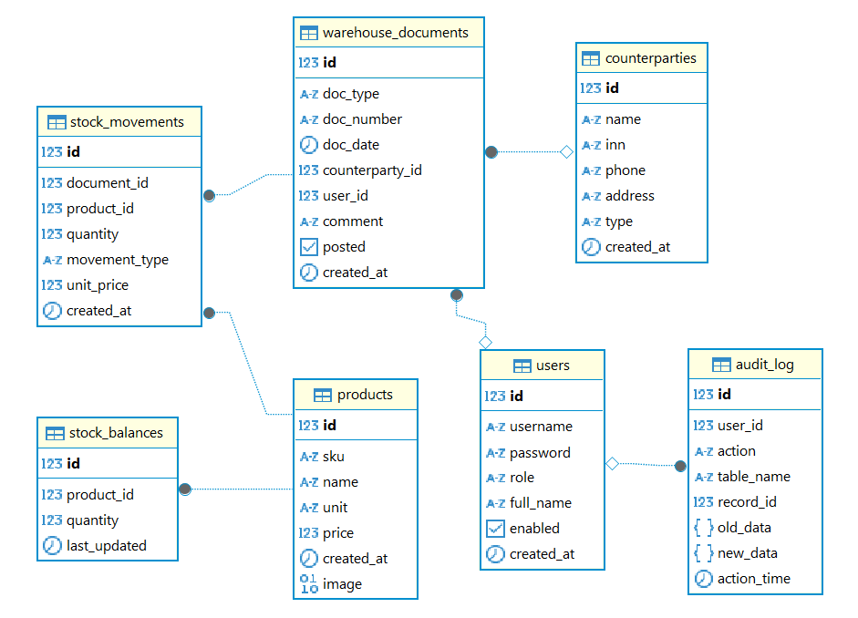
СТРУКТУРНАЯ ОРГАНИЗАЦИЯ ДАННЫХ

Slide 8
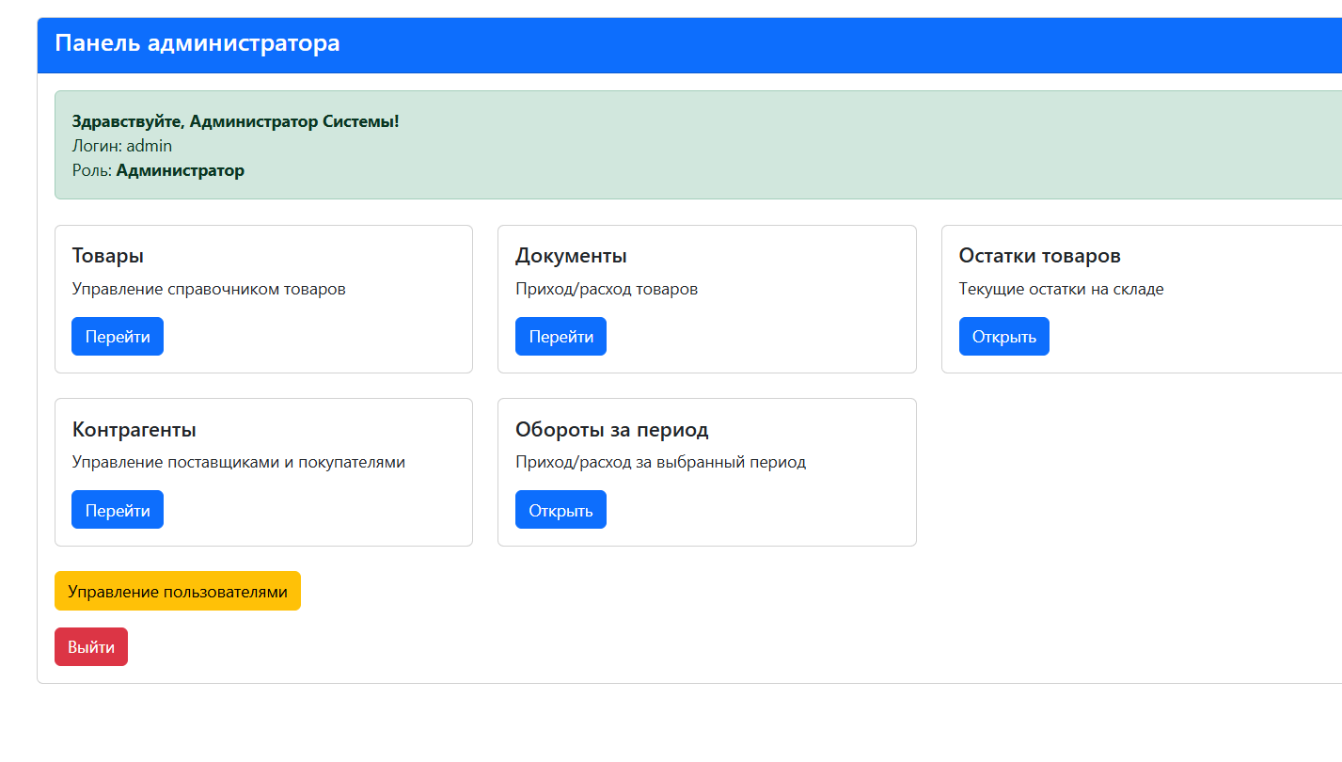
Предлагаю Вам ознакомиться с демонстрацией возможностей программы

Slide 9
ВЫВОД
Все поставленные задачи были реализованы

